Slide 1
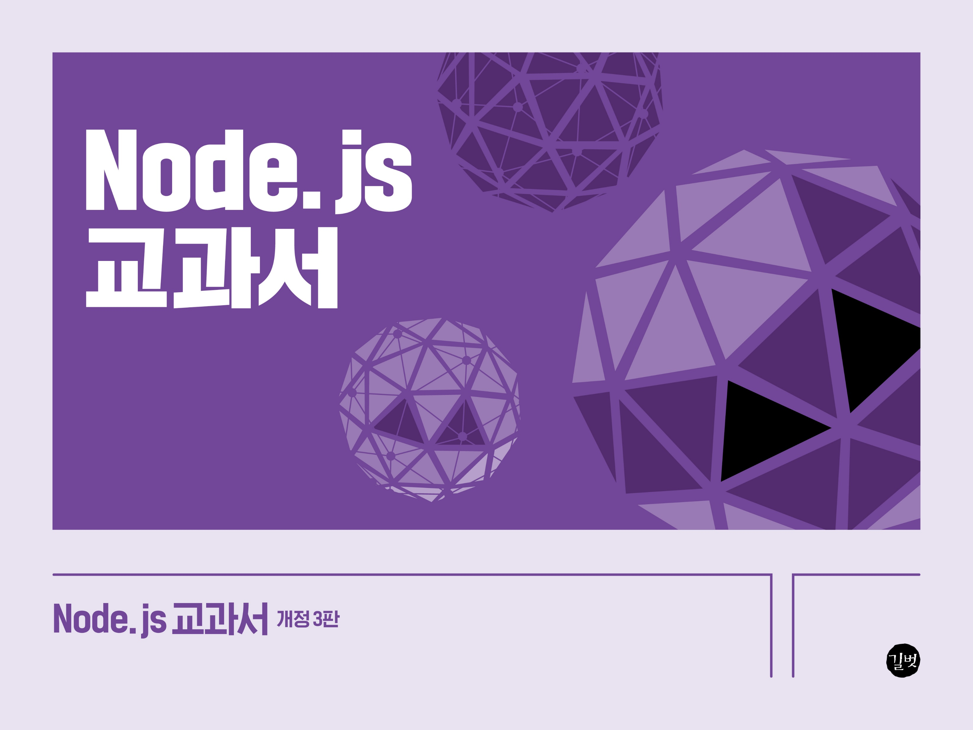
3장
3장

Slide 2
3장
3.1 REPL 사용하기
3.2 JS 파일 실행하기
3.3 모듈로 만들기
3.4 노드 내장 객체 알아보기
3.5 노드 내장 모듈 사용하기
3.6 파일 시스템 접근하기
3.7 이벤트 이해하기
3.8 예외 처리하기

Slide 3
3.1 REPL 사용하기

Slide 4
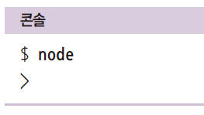
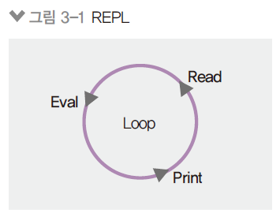
1. REPL
3.1 REPL 사용하기
자바스크립트는 스크립트 언어라서 즉석에서 코드를 실행할 수 있음
REPL이라는 콘솔 제공
R(Read), E(Evaluate), P(Print), L(Loop)
윈도에서는 명령 프롬프트, 맥이나 리눅스에서는 터미널에 node 입력

Slide 5
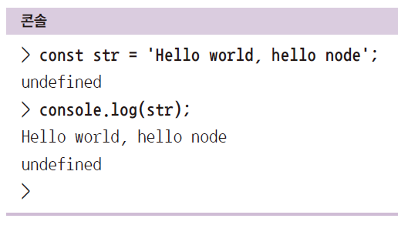
1. REPL
3.1 REPL 사용하기
프롬프트가 > 모양으로 바뀌면, 자바스크립트 코드 입력
입력한 값의 결괏값이 바로 출력됨.
간단한 코드를 테스트하는 용도로 적합
긴 코드를 입력하기에는 부적합

Slide 6
3.2 JS 파일 실행하기

Slide 7

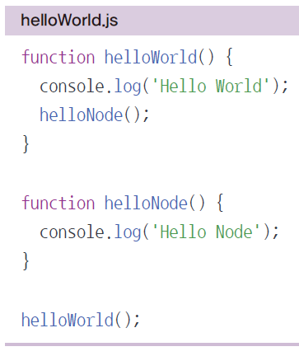
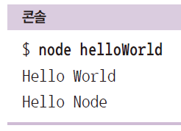
1. JS 파일을 만들어 실행하기
3.2 JS 파일 실행하기
자바스크립트 파일을 만들어 통째로 코드를 실행하는 방법
아무 폴더(디렉터리)에서 helloWorld.js를 만들어보자
node [자바스크립트 파일 경로]로 실행
실행 결괏값이 출력됨

Slide 8
3.3 모듈로 만들기

Slide 9
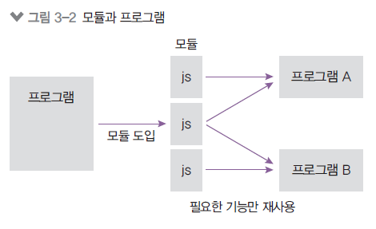
1. 모듈
3.3 모듈로 만들기
노드는 자바스크립트 코드를 모듈로 만들 수 있음
모듈: 특정한 기능을 하는 함수나 변수들의 집합
모듈로 만들면 여러 프로그램에서 재사용 가능

Slide 10
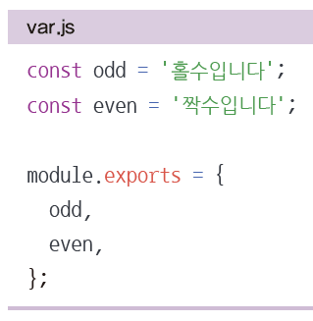
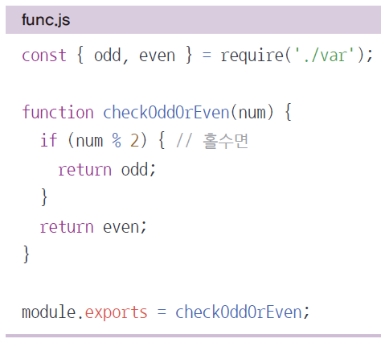
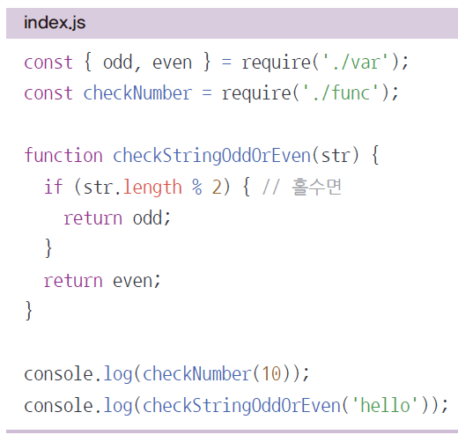
2. 모듈 만들어보기
3.3 모듈로 만들기
같은 폴더 내에 var.js, func.js, index.js 만들기
파일 끝에 module.exports로 모듈로 만들 값을 지정
다른 파일에서 require(파일 경로)로 그 모듈의 내용 가져올 수 있음

Slide 11
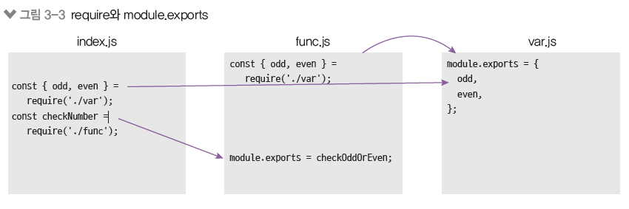
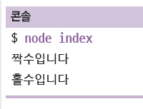
3. 파일 간의 모듈 관계
3.3 모듈로 만들기
node index로 실행
const { odd, even } 부분은 module.exports를 구조분해 할당한 것임(2장 참고)

Slide 12
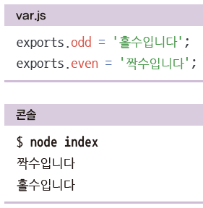

4. module, exports
3.3 모듈로 만들기
module.exports 외에도 exports로 모듈을 만들 수 있음
모듈 예제의 var.js를 다음과 같이 바꾼 후 실행
동일하게 동작함
동일한 이유는 module.exports와 exports가 참조 관계이기 때문
exports에 객체의 속성이 아닌 다른 값을 대입하면 참조 관계가 깨짐

Slide 13
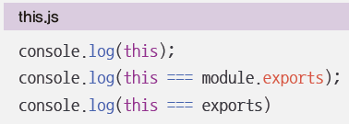
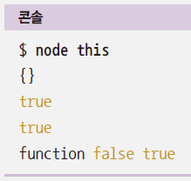
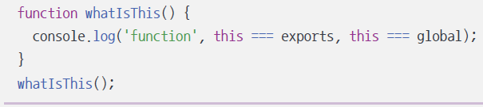
5. this
3.3 모듈로 만들기
노드에서 this를 사용할 때 주의점이 있음
최상위 스코프의 this는 module.exports를 가리킴
그 외에는 브라우저의 자바스크립트와 동일
함수 선언문 내부의 this는 global(전역) 객체를 가리킴

Slide 14
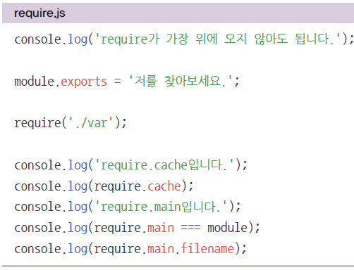
6. require의 특성
3.3 모듈로 만들기
몇 가지 알아둘 만한 속성이 있음
require가 제일 위에 올 필요는 없음
require.cache에 한 번 require한 모듈에 대한 캐슁 정보가 들어있음.
require.main은 노드 실행 시 첫 모듈을 가리킴.

Slide 15
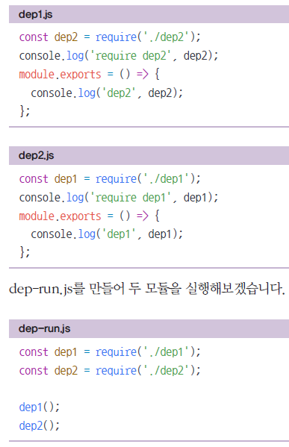
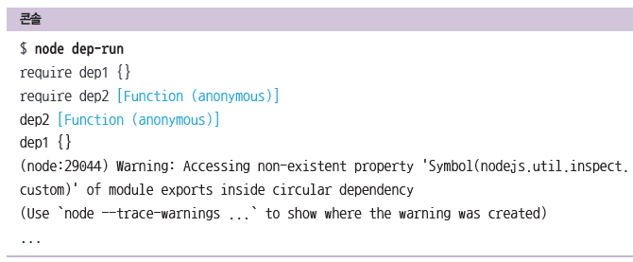
7. 순환 참조 주의
3.3 모듈로 만들기
모듈 A가 B를 require하고, B가 다시 A를 require 하는 경우
무한 반복을 막기 위해 순환 참조 대상이 빈 객체가 됨

Slide 16
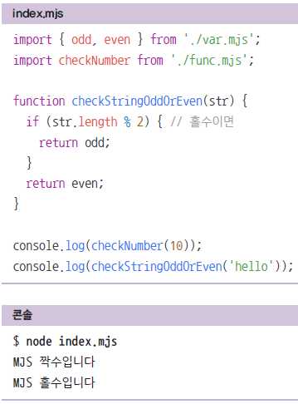
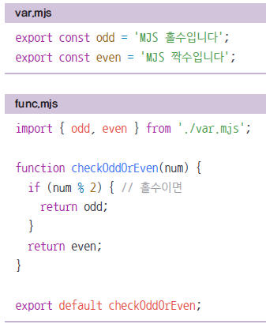
8. ES 모듈
3.3 모듈로 만들기
자바스크립트 자체 모듈 시스템 문법이 생김
mjs 확장자를 사용하거나 package.json에 type: “module”을 추가해야 함.
크게는 require 대신 import, module.exports 대신 export default, exports 대신 export를 쓰는 것으로 바뀜

Slide 17
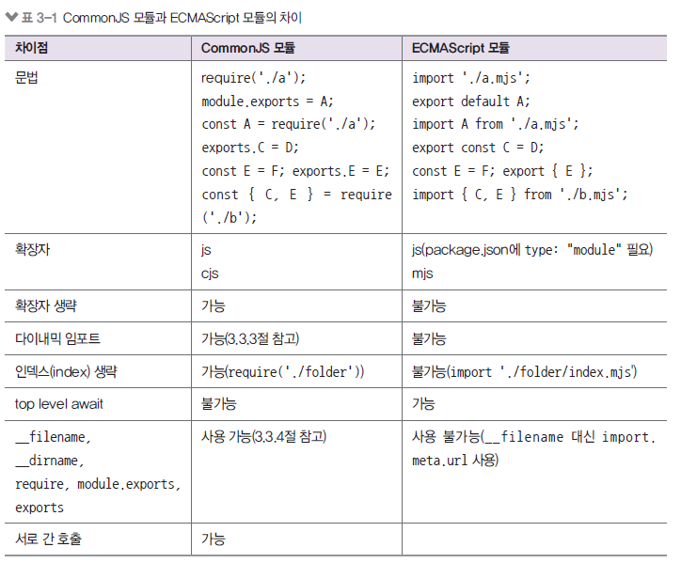
9. CommonJS와 ES 모듈의 차이
3.3 모듈로 만들기

Slide 18
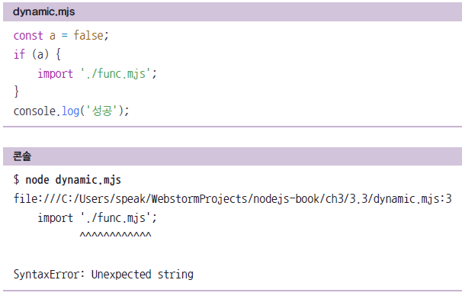
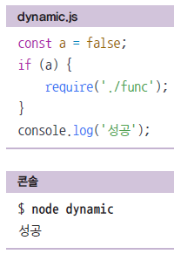
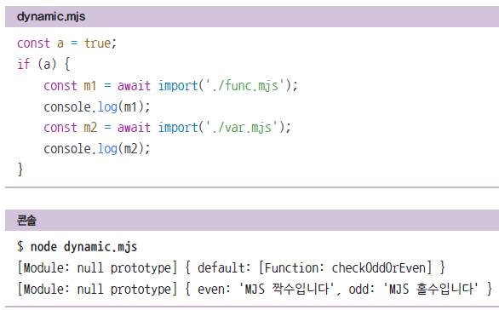
10. 다이내믹 임포트, top level await
3.3 모듈로 만들기
코드 중간에 동적으로 불러올 수 있음
Commonjs에서는 require()
ES 모듈에서는 import()
mjs 파일에서 최상위 스코프에선 async 없이 await할 수 있음

Slide 19
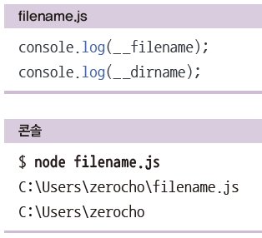
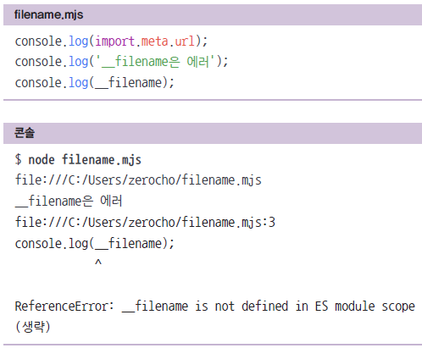
11. __filename, __dirname
3.3 모듈로 만들기
__filename: 현재 파일 경로
__dirname: 현재 폴더(디렉터리) 경로
ES 모듈에서는 쓸 수 없어서 import.meta.url을 써야 함

Slide 20
3.4 노드 내장 객체 알아보기

Slide 21
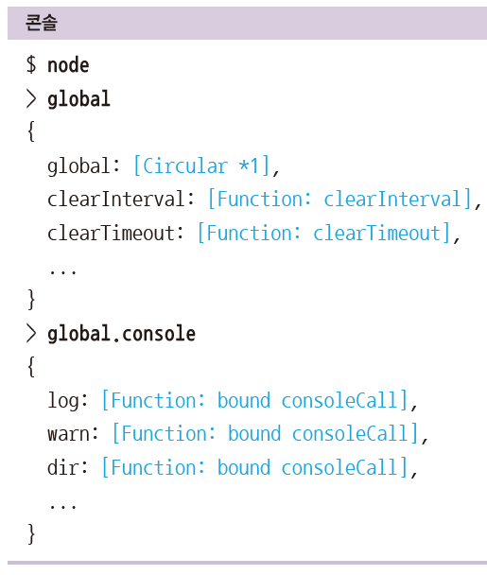
1. global
3.4 노드 내장 객체 알아보기
노드의 전역 객체
브라우저의 window같은 역할
모든 파일에서 접근 가능
window처럼 생략도 가능(console, require도 global의 속성)

Slide 22
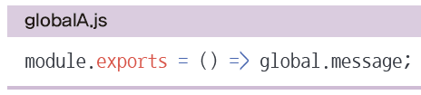
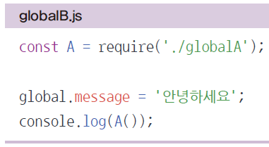
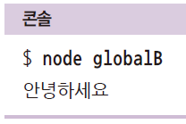
2. global 속성 공유
3.4 노드 내장 객체 알아보기
global 속성에 값을 대입하면 다른 파일에서도 사용 가능

Slide 23
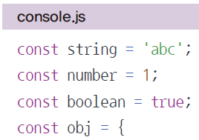
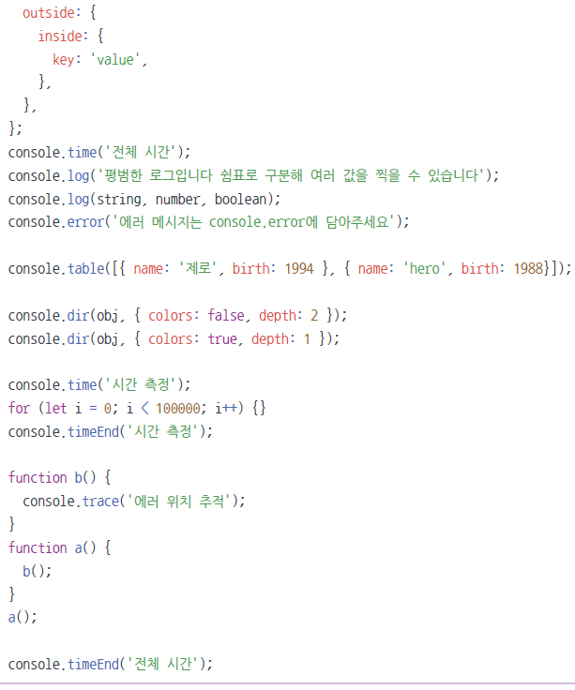
3. console 객체
3.4 노드 내장 객체 알아보기
브라우저의 console 객체와 매우 유사
console.time, console.timeEnd: 시간 로깅
console.error: 에러 로깅
console.log: 평범한 로그
console.dir: 객체 로깅
console.trace: 호출스택 로깅

Slide 24
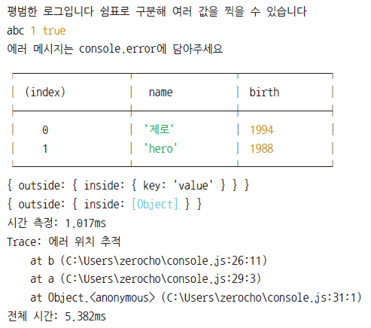
4. console 예제 실행하기
3.4 노드 내장 객체 알아보기
node console로 실행

Slide 25
5. 타이머 메서드
3.4 노드 내장 객체 알아보기
set 메서드에 clear 메서드가 대응됨
set 메서드의 리턴 값(아이디)을 clear 메서드에 넣어 취소
setTimeout(콜백 함수, 밀리초): 주어진 밀리초(1000분의 1초) 이후에 콜백 함수를 실행합니다.
setInterval(콜백 함수, 밀리초): 주어진 밀리초마다 콜백 함수를 반복 실행합니다.
setImmediate(콜백 함수): 콜백 함수를 즉시 실행합니다.
clearTimeout(아이디): setTimeout을 취소합니다.
clearInterval(아이디): setInterval을 취소합니다.
clearImmediate(아이디): setImmediate를 취소합니다.

Slide 26
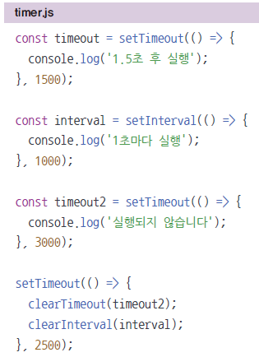
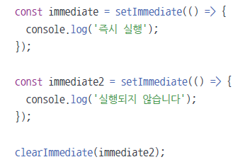
6. 타이머 예제
3.4 노드 내장 객체 알아보기
다음 예제의 콘솔 출력을 맞춰보자
setTimeout(콜백, 0)보다 setImmediate 권장

Slide 27
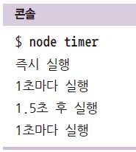
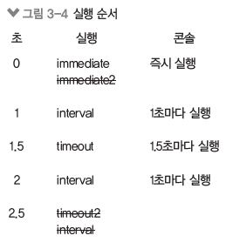
7. 타이머 예제 결과
3.4 노드 내장 객체 알아보기

Slide 28
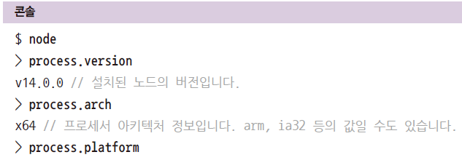
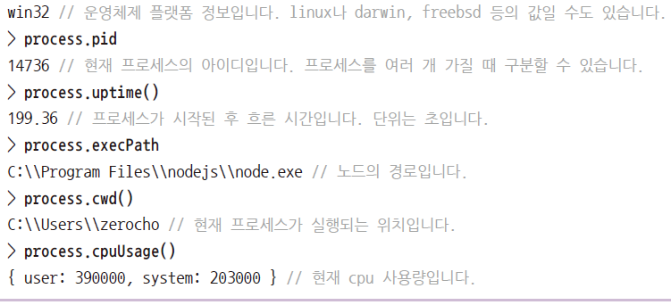
8. process
3.4 노드 내장 객체 알아보기
현재 실행중인 노드 프로세스에 대한 정보를 담고 있음
컴퓨터마다 출력값이 PPT와 다를 수 있음

Slide 29


10. process.env
3.4 노드 내장 객체 알아보기
시스템 환경 변수들이 들어있는 객체
비밀키(데이터베이스 비밀번호, 서드파티 앱 키 등)를 보관하는 용도로도 쓰임
환경 변수는 process.env로 접근 가능
일부 환경 변수는 노드 실행 시 영향을 미침
예시) NODE_OPTIONS(노드 실행 옵션), UV_THREADPOOL_SIZE(스레드풀 개수)
max-old-space-size는 노드가 사용할 수 있는 메모리를 지정하는 옵션

Slide 30
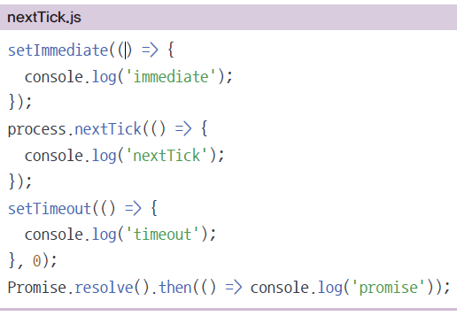
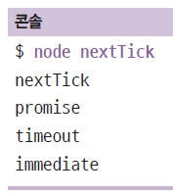
11. process.nextTick(콜백)
3.4 노드 내장 객체 알아보기
이벤트 루프가 다른 콜백 함수들보다 nextTick의 콜백 함수를 우선적으로 처리함
너무 남용하면 다른 콜백 함수들 실행이 늦어짐
비슷한 경우로 promise가 있음(nextTick처럼 우선순위가 높음)
아래 예제에서 setImmediate, setTimeout보다 promise와 nextTick이 먼저 실행됨

Slide 31
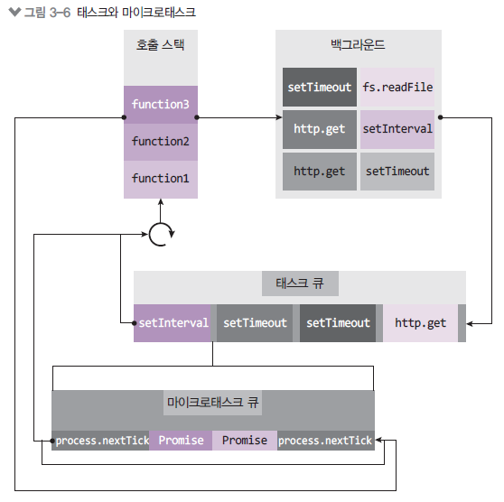
12. 마이크로태스크
3.4 노드 내장 객체 알아보기
Promise, nextTick 등
setImmediate, setTimeout보다 promise와 nextTick이 먼저 실행됨

Slide 32
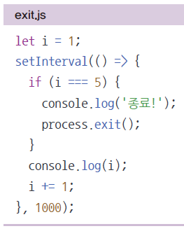
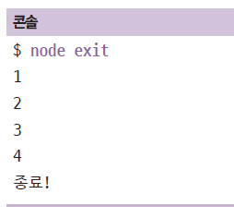
13. process.exit(코드)
3.4 노드 내장 객체 알아보기
현재의 프로세스를 멈춤
코드가 없거나 0이면 정상 종료
이외의 코드는 비정상 종료를 의미함

Slide 33
3.5 노드 내장 모듈 사용하기

Slide 34
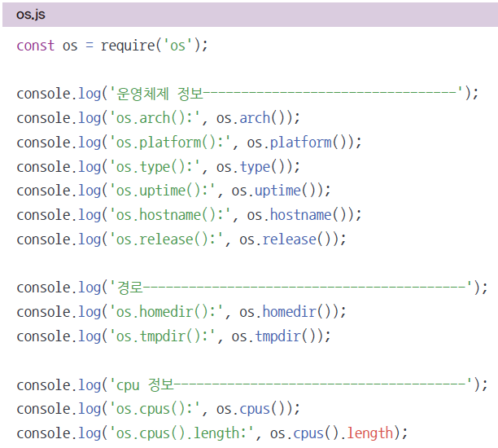
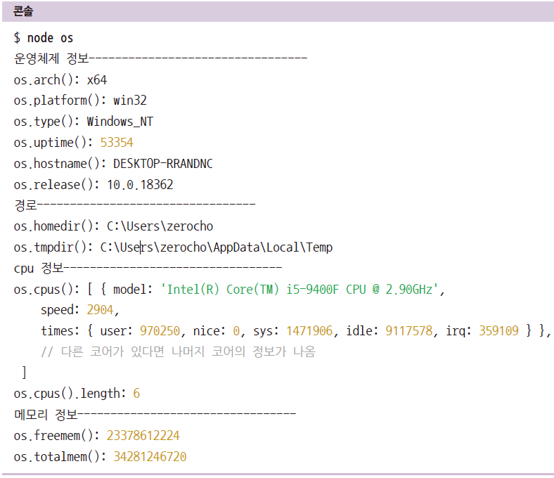
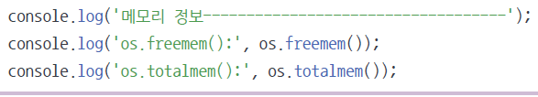
1. os
3.5 노드 내장 모듈 알아보기
운영체제의 정보를 담고 있음
모듈은 require로 가져옴(내장 모듈이라 경로 대신 이름만 적어줘도 됨)

Slide 35
2. os 모듈 메서드
3.5 노드 내장 모듈 알아보기
os.arch(): process.arch와 동일합니다.
os.platform(): process.platform과 동일합니다.
os.type(): 운영체제의 종류를 보여줍니다.
os.uptime(): 운영체제 부팅 이후 흐른 시간(초)을 보여줍니다. process.uptime()은 노드의 실행 시간이었습니다.
os.hostname(): 컴퓨터의 이름을 보여줍니다.
os.release(): 운영체제의 버전을 보여줍니다.
os.homedir(): 홈 디렉터리 경로를 보여줍니다.
os.tmpdir(): 임시 파일 저장 경로를 보여줍니다.
os.cpus(): 컴퓨터의 코어 정보를 보여줍니다.
os.freemem(): 사용 가능한 메모리(RAM)를 보여줍니다.
os.totalmem(): 전체 메모리 용량을 보여줍니다.

Slide 36
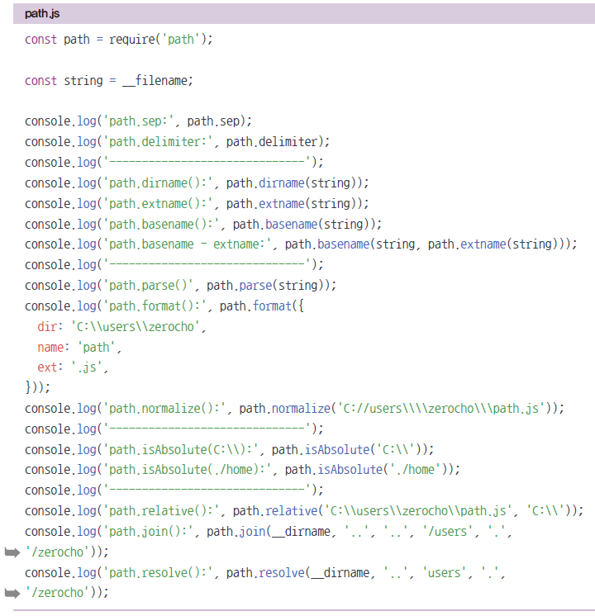
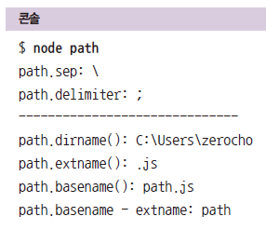

3. path
3.5 노드 내장 모듈 알아보기
폴더와 파일의 경로를 쉽게 조작하도록 도와주는 모듈
운영체제별로 경로 구분자가 다름(Windows: ‘\’, POSIX: ‘/’)

Slide 37
4. path 모듈 메서드
3.5 노드 내장 모듈 알아보기
path.sep: 경로의 구분자입니다. Windows는 \, POSIX는 /입니다.
path.delimiter: 환경 변수의 구분자입니다. process.env.PATH를 입력하면 여러 개의 경로가 이 구분자로 구분되어 있습니다. Windows는 세미콜론(;)이고 POSIX는 콜론(:)입니다.
path.dirname(경로): 파일이 위치한 폴더 경로를 보여줍니다.
path.extname(경로): 파일의 확장자를 보여줍니다.
path.basename(경로, 확장자): 파일의 이름(확장자 포함)을 보여줍니다. 파일의 이름만 표시하고 싶다면 basename의 두 번째 인자로 파일의 확장자를 넣어주면 됩니다.
path.parse(경로): 파일 경로를 root, dir, base, ext, name으로 분리합니다.
path.format(객체): path.parse()한 객체를 파일 경로로 합칩니다.
path.normalize(경로): /나 \를 실수로 여러 번 사용했거나 혼용했을 때 정상적인 경로로 변환해줍니다.
path.isAbsolute(경로): 파일의 경로가 절대경로인지 상대경로인지 true나 false로 알려줍니다.
path.relative(기준경로, 비교경로): 경로를 두 개 넣으면 첫 번째 경로에서 두 번째 경로로 가는 방법을 알려줍니다.
path.join(경로, .. .): 여러 인자를 넣으면 하나의 경로로 합쳐줍니다. 상대경로인 ..(부모 디렉터리)과 .(현 위치)도 알아서 처리해줍니다.
path.resolve(경로, .. .): path.join()과 비슷하지만 차이가 있습니다. 차이점은 다음에 나오는 Note에서 설명합니다.

Slide 38

5. 알아둬야할 path 관련 정보
3.5 노드 내장 모듈 알아보기
join과 resolve의 차이: resolve는 /를 절대경로로 처리, join은 상대경로로 처리
상대 경로: 현재 파일 기준. 같은 경로면 점 하나(.), 한 단계 상위 경로면 점 두 개(..)
절대 경로는 루트 폴더나 노드 프로세스가 실행되는 위치가 기준
\\와 \ 차이: \는 윈도 경로 구분자, \\는 자바스크립트 문자열 안에서 사용(\가 특수문자라 \\로 이스케이프 해준 것)
윈도에서 POSIX path를 쓰고 싶다면: path.posix 객체 사용
POSIX에서 윈도 path를 쓰고 싶다면: path.win32 객체 사용

Slide 39

6. url 모듈
3.5 노드 내장 모듈 알아보기
인터넷 주소를 쉽게 조작하도록 도와주는 모듈
url 처리에 크게 두 가지 방식이 있음(기존 노드 방식 vs WHATWG 방식)
요즘은 WHATWG 방식만 사용함
WHATWG 방식 주소 체계는 다음과 같음

Slide 40

7. url 모듈 예제
3.5 노드 내장 모듈 알아보기

Slide 41

8. url 모듈 예제 결과
3.5 노드 내장 모듈 알아보기

Slide 42


9. searchParams
3.5 노드 내장 모듈 알아보기
WHATWG 방식에서 쿼리스트링(search) 부분 처리를 도와주는 객체
?page=3&limit=10&category=nodejs&category=javascript 부분

Slide 43

10. searchParams 예제 결과
3.5 노드 내장 모듈 알아보기
getAll(키): 키에 해당하는 모든 값들을 가져옵니다. category 키에는 두 가지 값, 즉 nodejs와 javascript의 값이 들어 있습니다.
get(키): 키에 해당하는 첫 번째 값만 가져옵니다.
has(키): 해당 키가 있는지 없는지를 검사합니다.
keys(): searchParams의 모든 키를 반복기(iterator, ES2015 문법) 객체로 가져옵니다.
values(): searchParams의 모든 값을 반복기 객체로 가져옵니다.
append(키, 값): 해당 키를 추가합니다. 같은 키의 값이 있다면 유지하고 하나 더 추가합니다.
set(키, 값): append와 비슷하지만 같은 키의 값들을 모두 지우고 새로 추가합니다.
delete(키): 해당 키를 제거합니다.
toString(): 조작한 searchParams 객체를 다시 문자열로 만듭니다. 이 문자열을 search에 대입하면 주소 객체에 반영됩니다.

Slide 44



11. dns
3.5 노드 내장 모듈 알아보기
DNS를 다룰 때 사용하는 모듈
도메인을 통해 IP나 DNS 레코드를 얻고자 할 때 사용
A(ipv4 주소), AAAA(ipv6 주소), NS(네임서버), SOA(도메인 정보), CNAME(별칭, 주로 www가 붙은 주소는 별칭인 경우가 많습니다), MX(메일 서버)

Slide 45

12. 단방향 암호화(crypto)
3.5 노드 내장 모듈 알아보기
암호화는 가능하지만 복호화는 불가능
암호화: 평문을 암호로 만듦
복호화: 암호를 평문으로 해독
단방향 암호화의 대표 주자는 해시 기법
문자열을 고정된 길이의 다른 문자열로 바꾸는 방식
abcdefgh 문자열 -> qvew

Slide 46
13. Hash 사용하기(sha512)
3.5 노드 내장 모듈 알아보기
createHash(알고리즘): 사용할 해시 알고리즘을 넣어줍니다.
md5, sha1, sha256, sha512 등이 가능하지만, md5와 sha1은 이미 취약점이 발견되었습니다.
현재는 sha512 정도로 충분하지만, 나중에 sha512마저도 취약해지면 더 강화된 알고리즘으로 바꿔야 합니다.
update(문자열): 변환할 문자열을 넣어줍니다.
digest(인코딩): 인코딩할 알고리즘을 넣어줍니다.
base64, hex, latin1이 주로 사용되는데, 그중 base64가 결과 문자열이 가장 짧아 애용됩니다. 결과물로 변환된 문자열을 반환합니다.

Slide 47

14. pbkdf2
3.5 노드 내장 모듈 알아보기
컴퓨터의 발달로 기존 암호화 알고리즘이 위협받고 있음
sha512가 취약해지면 sha3으로 넘어가야함
현재는 pbkdf2나, bcrypt, scrypt 알고리즘으로 비밀번호를 암호화
Node는 pbkdf2와 scrypt 지원

Slide 48


15. pbkdf2 예제
3.5 노드 내장 모듈 알아보기
컴퓨터의 발달로 기존 암호화 알고리즘이 위협받고 있음
crypto.randomBytes로 64바이트 문자열 생성 -> salt 역할
pbkdf2 인수로 순서대로 비밀번호, salt, 반복 횟수, 출력 바이트, 알고리즘
반복 횟수를 조정해 암호화하는 데 1초 정도 걸리게 맞추는 것이 권장됨

Slide 49


16. 양방향 암호화
3.5 노드 내장 모듈 알아보기
대칭형 암호화(암호문 복호화 가능)
Key가 사용됨
암호화할 때와 복호화 할 때 같은 Key를 사용해야 함

Slide 50
17. 양방향 암호화 메서드
3.5 노드 내장 모듈 알아보기
crypto.createCipheriv(알고리즘, 키, iv): 암호화 알고리즘과 키, 초기화벡터를 넣어줍니다.
암호화 알고리즘은 aes-256-cbc를 사용했습니다. 다른 알고리즘을 사용해도 됩니다.
사용 가능한 알고리즘 목록은 crypto.getCiphers()를 하면 볼 수 있습니다.
키는 32바이트, 초기화벡터(iv)는 16바이트로 고정입니다.
cipher.update(문자열, 인코딩, 출력 인코딩): 암호화할 대상과 대상의 인코딩, 출력 결과물의 인코딩을 넣어줍니다.
보통 문자열은 utf8 인코딩을, 암호는 base64를 많이 사용합니다.
cipher.final(출력 인코딩): 출력 결과물의 인코딩을 넣어주면 암호화가 완료됩니다.
crypto.createDecipheriv(알고리즘, 키, iv): 복호화할 때 사용합니다. 암호화할 때 사용했던 알고리즘과 키, iv를 그대로 넣어주어야 합니다.
decipher.update(문자열, 인코딩, 출력 인코딩): 암호화된 문장, 그 문장의 인코딩, 복호화할 인코딩을 넣어줍니다.
createCipher의 update()에서 utf8, base64 순으로 넣었다면 createDecipher의 update()에서는 base64, utf8 순으로 넣으면 됩니다.
decipher.final(출력 인코딩): 복호화 결과물의 인코딩을 넣어줍니다.

Slide 51


18. util
3.5 노드 내장 모듈 알아보기
각종 편의 기능을 모아둔 모듈
deprecated와 promisify가 자주 쓰임

Slide 52

19. util의 메서드
3.5 노드 내장 모듈 알아보기
util.deprecate: 함수가 deprecated 처리되었음을 알려줍니다.
첫 번째 인자로 넣은 함수를 사용했을 때 경고 메시지가 출력됩니다.
두 번째 인자로 경고 메시지 내용을 넣으면 됩니다. 함수가 조만간 사라지거나 변경될 때 알려줄 수 있어 유용합니다.
util.promisify: 콜백 패턴을 프로미스 패턴으로 바꿔줍니다.
바꿀 함수를 인자로 제공하면 됩니다. 이렇게 바꾸어두면 async/await 패턴까지 사용할 수 있어 좋습니다.
3.5.5.1절의 randomBytes와 비교해보세요. 프로미스를 콜백으로 바꾸는 util.callbackify도 있지만 자주 사용되지는 않습니다.

Slide 53


20. worker_threads
3.5 노드 내장 모듈 알아보기
노드에서 멀티 스레드 방식으로 작업할 수 있음.
isMainThread: 현재 코드가 메인 스레드에서 실행되는지, 워커 스레드에서 실행되는지 구분
메인 스레드에서는 new Worker를 통해 현재 파일(__filename)을 워커 스레드에서 실행시킴
worker.postMessage로 부모에서 워커로 데이터를 보냄
parentPort.on(‘message’)로 부모로부터 데이터를 받고, postMessage로 데이터를 보냄

Slide 54




21. 여러 워커스레드 사용하기
3.5 노드 내장 모듈 알아보기
new Worker 호출하는 수만큼 워커 스레드가 생성됨

Slide 55



22. 소수 찾기 예제
3.5 노드 내장 모듈 알아보기
워커 스레드를 사용하지 않을 때(싱글 스레드일 때)

Slide 56





23. 소수 찾기 예제
3.5 노드 내장 모듈 알아보기
워커 스레드를 사용할 때

Slide 57

23. child_process
3.5 노드 내장 모듈 알아보기
노드에서 다른 프로그램을 실행하고 싶거나 명령어를 수행하고 싶을 때 사용
현재 노드 프로세스 외에 새로운 프로세스를 띄워서 명령을 수행함.
명령 프롬프트의 명령어인 dir을 노드를 통해 실행(리눅스라면 ls를 대신 적을 것)

Slide 58



24. child_process
3.5 노드 내장 모듈 알아보기
파이썬 프로그램 실행하기
파이썬3이 설치되어 있어야 함.

Slide 59
25. 기타 모듈들
3.5 노드 내장 모듈 알아보기
async_hooks: 비동기 코드의 흐름을 추적할 수 있는 실험적인 모듈입니다.
dgram: UPD와 관련된 작업을 할 때 사용합니다.
net: HTTP보다 로우 레벨인 TCP나 IPC 통신을 할 때 사용합니다.
perf_hooks: 성능 측정을 할 때 console.time보다 더 정교하게 측정합니다.
querystring: URLSearchParams가 나오기 이전에 쿼리스트링을 다루기 위해 사용했던 모듈입니다.
string_decoder: 버퍼 데이터를 문자열로 바꾸는 데 사용합니다.
tls: TLS와 SSL에 관련된 작업을 할 때 사용합니다.
tty: 터미널과 관련된 작업을 할 때 사용합니다.
v8: V8 엔진에 직접 접근할 때 사용합니다.
vm: 가상 머신에 직접 접근할 때 사용합니다.
wasi: 웹어셈블리를 실행할 때 사용하는 실험적인 모듈입니다.

Slide 60
3.6 파일 시스템 접근하기

Slide 61


1. fs
3.6 파일 시스템 접근하기
파일 시스템에 접근하는 모듈
파일/폴더 생성, 삭제, 읽기, 쓰기 가능
웹 브라우저에서는 제한적이었으나 노드는 권한을 가지고 있음
파일 읽기 예제(결과의 버퍼는 뒤에서 설명함)

Slide 62

2. fs 프로미스
3.6 파일 시스템 접근하기
콜백 방식 대신 프로미스 방식으로 사용 가능
require(‘fs’).promises
사용하기 훨씬 더 편해서 프로미스 방식을 추천함

Slide 63



3. fs로 파일 만들기
3.6 파일 시스템 접근하기
파일을 만드는 예제

Slide 64



4. 동기 메서드와 비동기 메서드
3.6 파일 시스템 접근하기
노드는 대부분의 내장 모듈 메서드를 비동기 방식으로 처리
비동기는 코드의 순서와 실행 순서가
일치하지 않는 것을 의미
일부는 동기 방식으로 사용 가능
우측 코드 콘솔 예측해보기

Slide 65

5. 동기 메서드와 비동기 메서드
3.6 파일 시스템 접근하기
이전 예제를 여러 번 실행해보기
매 번 순서가 다르게 실행됨
순서에 맞게 실행하려면?
동기와 비동기: 백그라운드 작업 완료 확인 여부
블로킹과 논 블로킹: 함수가 바로 return 되는지 여부
노드에서는 대부분 동기-블로킹 방식과 비동기-논 블로킹 방식임.

Slide 66



6. 동기 메서드 사용하기
3.6 파일 시스템 접근하기

Slide 67



7. 비동기 메서드로 순서 유지하기
3.6 파일 시스템 접근하기
콜백 형식 유지
코드가 우측으로 너무 들어가는 현상 발생(콜백 헬)

Slide 68


8. 비동기 메서드로 순서 유지하기
3.6 파일 시스템 접근하기
프로미스로 극복

Slide 69


9. 버퍼와 스트림 이해하기
3.6 파일 시스템 접근하기
버퍼: 일정한 크기로 모아두는 데이터
일정한 크기가 되면 한 번에 처리
버퍼링: 버퍼에 데이터가 찰 때까지 모으는 작업
스트림: 데이터의 흐름
일정한 크기로 나눠서 여러 번에 걸쳐서 처리
버퍼(또는 청크)의 크기를 작게 만들어서 주기적으로 데이터를 전달
스트리밍: 일정한 크기의 데이터를 지속적으로 전달하는 작업

Slide 70

10. 버퍼 사용하기
3.6 파일 시스템 접근하기
노드에서는 Buffer 객체 사용

Slide 71
11. Buffer의 메서드
3.6 파일 시스템 접근하기
노드에서는 Buffer 객체 사용
from(문자열): 문자열을 버퍼로 바꿀 수 있습니다. length 속성은 버퍼의 크기를 알려줍니다. 바이트 단위입니다.
toString(버퍼): 버퍼를 다시 문자열로 바꿀 수 있습니다. 이때 base64나 hex를 인자로 넣으면 해당 인코딩으로도 변환할 수 있습니다.
concat(배열): 배열 안에 든 버퍼들을 하나로 합칩니다.
alloc(바이트): 빈 버퍼를 생성합니다. 바이트를 인자로 지정해주면 해당 크기의 버퍼가 생성됩니다.

Slide 72



12. 파일 읽는 스트림 사용하기
3.6 파일 시스템 접근하기
fs.createReadStream
createReadStream에 인자로 파일 경로와 옵션 객체 전달
highWaterMark 옵션은 버퍼의 크기(바이트 단위, 기본값 64KB)
data(chunk 전달), end(전달 완료), error(에러 발생) 이벤트 리스너와 같이 사용

Slide 73


13. 파일 쓰는 스트림 사용하기
3.6 파일 시스템 접근하기
fs.createWriteStream
createReadStream에 인자로 파일 경로 전달
write로 chunk 입력, end로 스트림 종료
스트림 종료 시 finish 이벤트 발생

Slide 74


14. 스트림 사이에 pipe 사용하기
3.6 파일 시스템 접근하기
pipe로 여러 개의 스트림을 이을 수 있음
스트림으로 파일을 복사하는 예제

Slide 75


15. 여러 개의 스트림 연결하기
3.6 파일 시스템 접근하기
pipe로 여러 개의 스트림을 이을 수 있음
파일을 압축한 후 복사하는 예제
압축에는 zlib 내장 모듈 사용(createGzip으로 .gz 파일 생성)

Slide 76

16. 큰 파일 만들기
3.6 파일 시스템 접근하기
1GB 정도의 파일을 만들어 봄.
createWriteStream으로 만들어야 메모리 문제가 생기지 않음.

Slide 77



17. 메모리 체크하기
3.6 파일 시스템 접근하기
버퍼 방식과 스트림 방식 메모리 사용량을 비교해보기

Slide 78



18. 기타 fs 메서드
3.6 파일 시스템 접근하기
파일 및 폴더 생성
fs.existsSync
fs.stat

Slide 79
19. access, mkdir, open, rename
3.6 파일 시스템 접근하기
파일 및 폴더 생성, 삭제
fs.access(경로, 옵션, 콜백): 폴더나 파일에 접근할 수 있는지를 체크합니다. 두 번째 인자로 상수들을 넣었습니다. F_OK는 파일 존재 여부, R_OK는 읽기 권한 여부, W_OK는 쓰기 권한 여부를 체크합니다. 파일/폴더나 권한이 없다면 에러가 발생하는데, 파일/폴더가 없을 때의 에러 코드는 ENOENT입니다.
fs.mkdir(경로, 콜백): 폴더를 만드는 메서드입니다. 이미 폴더가 있다면 에러가 발생하므로 먼저 access() 메서드를 호출해서 확인하는 것이 중요합니다.
fs.open(경로, 옵션, 콜백): 파일의 아이디(fd 변수)를 가져오는 메서드입니다. 파일이 없다면 파일을 생성한 뒤 그 아이디를 가져옵니다. 가져온 아이디를 사용해 fs.read()나 fs.write()로 읽거나 쓸 수 있습니다. 두 번째 인자로 어떤 동작을 할 것인지 설정할 수 있습니다. 쓰려면 w, 읽으려면 r, 기존 파일에 추가하려면 a입니다. 예제에서는 w로 설정했으므로 파일이 없을 때 새로 만들 수 있었습니다. r이었다면 에러가 발생하였을 것입니다.
fs.rename(기존 경로, 새 경로, 콜백): 파일의 이름을 바꾸는 메서드입니다. 기존 파일 위치와 새로운 파일 위치를 적어주면 됩니다. 반드시 같은 폴더를 지정할 필요는 없으므로 잘라내기 같은 기능을 할 수도 있습니다.

Slide 80


20. 폴더 내용 확인 및 삭제
3.6 파일 시스템 접근하기
fs.readdir(경로, 콜백): 폴더 안의 내용물을 확인할 수 있습니다. 배열 안에 내부 파일과 폴더명이 나옵니다.
fs.unlink(경로, 콜백): 파일을 지울 수 있습니다. 파일이 없다면 에러가 발생하므로 먼저 파일이 있는지를 꼭 확인해야 합니다.
fs.rmdir(경로, 콜백): 폴더를 지울 수 있습니다. 폴더 안에 파일이 있다면 에러가 발생하므로 먼저 내부 파일을 모두 지우고 호출해야 합니다.

Slide 81

21. 기타 fs 메서드
3.6 파일 시스템 접근하기
파일을 복사하는 방법

Slide 82


22. 기타 fs 메서드
3.6 파일 시스템 접근하기
파일을 감시하는 방법(변경 사항 발생 시 이벤트 호출)

Slide 83



23. 스레드풀 알아보기
3.6 파일 시스템 접근하기
fs, crypto, zlib 모듈의 메서드를 실행할 때는 백그라운드에서 동시에 실행됨
스레드풀이 동시에 처리해줌

Slide 84

24. UV_THREAD_SIZE
3.6 파일 시스템 접근하기
스레드풀을 직접 컨트롤할 수는 없지만 개수 조절은 가능
윈도우라면 터미널에 SET UV_THREADPOOL_SIZE=개수
맥, 리눅스라면 UV_THREADPOOL_SIZE=개수
이전 예제를 스레드풀 개수를 바꾼 뒤 재실행해보기

Slide 85
3.7 이벤트 이해하기

Slide 86
1. 이벤트 만들고 호출하기
3.7 이벤트 이해하기
events 모듈로 커스텀 이벤트를 만들 수 있음
스트림에 쓰였던 on(‘data’), on(‘end’) 등과 비교
on(이벤트명, 콜백): 이벤트 이름과 이벤트 발생 시의 콜백을 연결해줍니다. 이렇게 연결하는 동작을 이벤트 리스닝이라고 부릅니다. event2처럼 이벤트 하나에 이벤트 여러 개를 달아줄 수도 있습니다.
addListener(이벤트명, 콜백): on과 기능이 같습니다.
emit(이벤트명): 이벤트를 호출하는 메서드입니다. 이벤트 이름을 인자로 넣어주면 미리 등록해뒀던 이벤트 콜백이 실행됩니다.
once(이벤트명, 콜백): 한 번만 실행되는 이벤트입니다. myEvent.emit('event3')을 두 번 연속 호출했지만 콜백이 한 번만 실행됩니다.
removeAllListeners(이벤트명): 이벤트에 연결된 모든 이벤트 리스너를 제거합니다.event4가 호출되기 전에 리스너를 제거했으므로 event4의 콜백은 호출되지 않습니다.
removeListener(이벤트명, 리스너): 이벤트에 연결된 리스너를 하나씩 제거합니다. 역시event5의 콜백도 호출되지 않습니다.
off(이벤트명, 콜백): 노드 10 버전에서 추가된 메서드로, removeListener와 기능이 같습니다.
listenerCount(이벤트명): 현재 리스너가 몇 개 연결되어 있는지 확인합니다.

Slide 87


2. 커스텀 이벤트 예제
3.7 이벤트 이해하기

Slide 88
3.8 예외 처리하기

Slide 89
1. 예외 처리
3.8 예외 처리하기
예외(Exception): 처리하지 못한 에러
노드 프로세스/스레드를 멈춤
노드는 기본적으로 싱글 스레드라 스레드가 멈춘다는 것은 프로세스가 멈추는 것
에러 처리는 필수

Slide 90


2. try catch문
3.8 예외 처리하기
기본적으로 try catch문으로 예외를 처리
에러가 발생할 만한 곳을 try catch로 감쌈

Slide 91


3. 노드 비동기 메서드의 에러
3.8 예외 처리하기
노드 비동기 메서드의 에러는 따로 처리하지 않아도 됨
콜백 함수에서 에러 객체 제공

Slide 92


4. 프로미스의 에러
3.8 예외 처리하기
프로미스의 에러는 따로 처리하지 않아도 됨
버전이 올라가면 동작이 바뀔 수 있음

Slide 93



5. 예측 불가능한 에러 처리하기
3.8 예외 처리하기
최후의 수단으로 사용
콜백 함수의 동작이 보장되지 않음
따라서 복구 작업용으로 쓰는 것은 부적합
에러 내용 기록 용으로만 쓰는 게 좋음

Slide 94


6. 프로세스 종료하기
3.8 예외 처리하기
윈도
맥/리눅스

